Slide 1
Procesos formativos
UNAE, 14/6/2018

Slide 2
Declaración Universal de Derechos Humanos, art. 26
1. Toda persona tiene derecho a la educación. La educación debe ser gratuita, al menos en lo concerniente a la instrucción elemental y fundamental. La instrucción elemental será obligatoria. La instrucción técnica y profesional habrá de ser generalizada; el acceso a los estudios superiores será igual para todos, en función de los méritos respectivos.
2. La educación tendrá por objeto el pleno desarrollo de la personalidad humana y el fortalecimiento del respeto a los derechos humanos y a las libertades fundamentales; favorecerá la comprensión, la tolerancia y la amistad entre todas las naciones y todos los grupos étnicos o religiosos, y promoverá el desarrollo de las actividades de las Naciones Unidas para el mantenimiento de la paz.
3. Los padres tendrán derecho preferente a escoger el tipo de educación que habrá de darse a sus hijos.

Slide 3
Carta de Derechos Fundamentales de la Unión Europea, art. 14
1. Toda persona tiene derecho a la educación y al acceso a la formación profesional y permanente.
2. Este derecho incluye la facultad de recibir gratuitamente la enseñanza obligatoria.
3. Se respetan, de acuerdo con las leyes nacionales que regulen su ejercicio, la libertad de creación de centros docentes dentro del respeto a los principios democráticos, así como el derecho de los padres a garantizar la educación y la enseñanza de sus hijos conforme a sus convicciones religiosas, filosóficas y pedagógicas.

Slide 4
La reflexión sobre la formación profesional cobró fuerza después de la II Guerra Mundial.
La formación profesional no es algo accesorio o complementario a la formación personal, sino un momento fundamental de la misma.
La educación de personas adultas y formación profesional han presentado estas modalidades formativas como «dos caras de la misma moneda» y han insistido en el carácter constructivo de los procesos, por otra parte una constante en la bibliografía reciente. En definitiva, se trata de aprendizaje en el curso de la vida

Slide 5
Las teorías sobre formación profesional

Slide 6
Fritz Blättner, de la Universidad de Kiel, defendió que todas las escuelas debían cumplir una serie de «tareas», entre las que estaban no sólo las de formar buenos ciudadanos u ofrecerles orientaciones globales sobre la existencia, sino también la tarea «realista» de capacitarlos profesionalmente.
En una línea semejante, Joachim Münch, catedrático emérito de Kaiserslautern, consideraba que la formación siempre ha de cumplir una serie de funciones (adaptación, innovación, etc.), lo que se consigue proporcionando a los individuos competencias específicas (por ejemplo, laborales), sociales, de personalidad y metodológicas. En la intersección de estas competencias se encuentra la que él denomina «competencia para la acción».

Slide 7
Radicalizando esta posición Michael Bräter, antiguo profesor de Múnich y fundador de un prestigioso centro especializado de formación profesional con sede en Baviera, entiende que la capacitación profesional cumple en cierto sentido el objetivo básico de toda educación, a saber, conseguir la máxima autonomía personal. En tiempos de cambio (y con la emergencia de los nuevos riesgos sociales o de la «sociedad de riesgo») se precisa más que nunca esta formación de la autonomía, el «aprender a aprender» como se decía clásicamente.

Slide 8
En la misma «orientación al sujeto» encontramos también las aportaciones de Kurt R. Mülle, también profesor en Múnich, que ha formulado una teoría de la formación profesional como un «trabajo de interpretación» o Ingrid Lisop, profesora en Frankfurt, y Richard Huisinga, de la Universidad de Siegen, que han propuesto un modelo de formación profesional que denominan de «ejemplaridad orientada al trabajo».

Slide 9
Estos planteamientos critican la orientación de la formación profesional a la profesión, en la que ven un «patrón –o plantilla– para el desarrollo subjetivo» (por ejemplo, los médicos hacen «letra de médico»). Tal orientación se daría en aquellos planteamientos que deducen los contenidos de la formación profesional de las necesidades supuestamente «objetivas» del mercado de trabajo y de la sociedad. La formación profesional debe ser planteada con independencia de las necesidades económicas y referirse de manera más potente a las pretensiones subjetivas en la actividad laboral y a los modelos de interpretación y las adscripciones de sentido que realizan los individuos. Es decir, a lo que ellos consideran importante y no a lo que se prescribe atendiendo a las necesidades económicas o a la plantilla de su oficio.

Slide 10
Otras teorías sobre la formación profesional no han puesto el acento en el elemento subjetivo, sino más bien en las condiciones productivas con las que se relaciona.
Así, por ejemplo, Jürgen Zabeck, profesor emérito de Mannheim, y Gerhard P. Bunk han elaborado una didáctica «anticipatoria»: la principal función de la formación profesional sería pronosticar las transformaciones que acaecerán (por ejemplo, nuevas demandas en las cualificaciones) y capacitar a las personas para enfrentarse a sus consecuencias. Hay que formar en determinadas competencias básicas, pero también en competencias anticipatorias.

Slide 11
En una línea teórica semejante, Felix Rauner, de la Universidad de Bremen, y Bernd Otto, de Dortmund, han puesto el acento en la capacidad de la formación profesional para configurar técnicamente los procesos productivos. Las personas cualificadas representan un factor que influye y configura el modo concreto de aplicación de la técnica.

Slide 12
Llevando un poco más allá el argumento de la competencia anticipatoria o de la configuración técnica de la formación profesional, Wolfgang Lempert, de la Universidad Libre de Berlín, y Reinhard Franzke, de la Universidad de Hannover (que se habilitó con Lempert), han destacado los aspectos morales de la formación profesional. Ésta es, en definitiva, una contribución a la democratización social. La formación profesional debe capacitar a los individuos también para cooperar en la humanización del trabajo y en la democratización de la economía y los negocios. Con ello, se presta particular atención al «currículum oculto» de las empresas, p. ej., a la cuestión de cómo el trabajo es socializado en la empresa.

Slide 13
Por último, Walter Dürr, de la Universidad Libre de Berlín, A. Lipsmeier, profesor en Karlsruhe, D. Greinert, el citado J. Münch o su discípulo Rolf Arnold han puesto el acento, siguiendo la teoría de sistemas, en la necesidad de comprender la complejidad de los procesos (la totalidad de las relaciones) y lidiar con una doble incertidumbre. Por una parte, la inevitable incertidumbre entre la enseñanza y el aprendizaje (ya comentada antes al mencionar las tesis de Klaus Holzkamp: se puede planificar la enseñanza, pero el aprendizaje resulta imprevisible). Por otra, el nexo entre lo aprendido y su aplicación (aprendemos algo que tenemos que aplicar en una situación siempre novedosa). Una formación adecuada sería aquella que permitiera que las personas se enfrentaran a situaciones inéditas e imprevistas

Slide 14
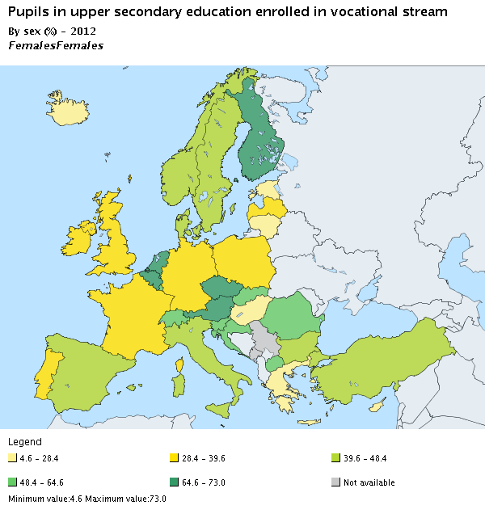

Slide 15
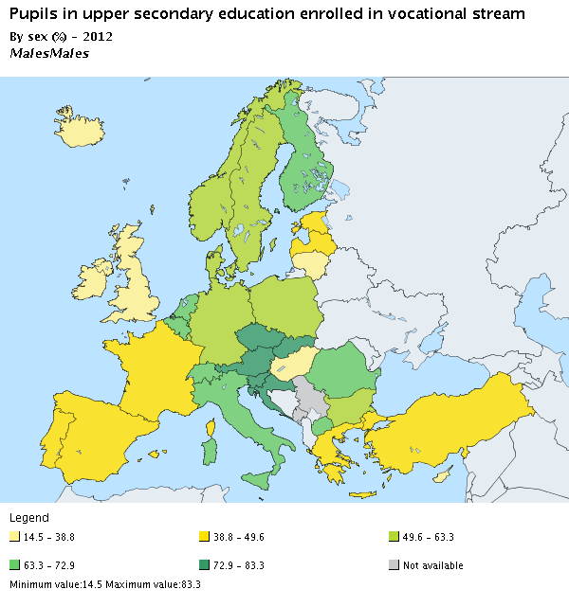

Slide 16
Estado (2012) | Formación profesional | Índice de desigualdad
Belgium | 72,8 | 4
Bulgaria | 50,3 | 6,1
Czech Republic | 72,65 | 3,5
Denmark | 46,1 | 3,9
Germany | 47,6 | 4,3
Estonia | 33,95 | 5,4
Ireland | 32,2 | 4,8
Greece | 32,8 | 6,6
Spain | 45,55 | 6,5
France | 44,15 | 4,5
Croatia | 71,25 | 5,4
Italy | 58,9 | 5,6
Cyprus | 12,9 | 4,7
Latvia | 38,8 | 6,5
Lithuania | 28,3 | 5,3
Luxembourg | 60,65 | 4,1
Hungary | 27,2 | 4
Malta | 11,8 | 3,9
Netherlands | 69,5 | 3,6
Austria | 75 | 4,2
Poland | 47,8 | 4,9
Portugal | 43,6 | 5,8
Romania | 61,7 | 6,6
Slovenia | 65,95 | 3,4
Slovakia | 70,35 | 3,7
Finland | 70,25 | 3,7
Sweden | 49,55 | 4
United Kingdom | 38,6 | 5

Slide 17
Correlación entre porcentaje de estudiantado en formación profesional en la educación secundaria postobligatoria y la igualdad social (relación entre quintil superior e inferior)
EUROSTAT 2012. Todos los países de la UE, salvo Bulgaria, Chipre, Hungría, Malta y Rumanía.

Slide 18
